Slide 1
Ολυμπιακη παιδεια
ταξη Δ΄

Slide 2
Οι ολυμπιακοι αγωνες

Slide 7
2020.

Slide 8
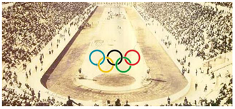

Slide 9
Από το ενδεικτικό Υλικό Παιδαγωγικής Στήριξης Μαθητών / Μαθητριών
http://fysad.schools.ac.cy/index.php/el/yliko/endeiktiko-yliko

